Slide 1
Izolacijski materijali
Udžbenik stranica 47. i 48.

Slide 2
Za početak provjerite odgovore na pitanja iz prošle zadaće.
Ako je potrebno nadopunite ili ispravite svoje odgovore

Slide 3
Odgovori na pitanja iz zadaće 18. ožujka.
1. Od kojih materijala možemo graditi kuću?
Drvo, kamen, cigla, beton, čelik
2. Kako nazivamo istarsku kamenu kuću?
Kažun
3. Koje sastojke i u kojim omjerima moramo izmiješati da bi dobili beton?
Šljunak, cement i vodu u omjeru 4:1. 4 lopate šljunka, 1 cementa i vode koliko je potrebno da smjesa bude dovoljno vlažna. Omjer može biti i 5:1 i 3:1.

Slide 4
4. Koje svojstvo ima gips pa ga koristimo za potporu dijelovima tijela koje slomimo?
Brzo stvrdnjava i lagan je.
5. Nabrojite pet zanimanja u graditeljstvu!
Zidar, armirač, fasader, podopolagač, keramičar, klesar, tesar, soboslikar/ličilac, krovopokrivač, rukovatelj samohodnim građevinskim strojevima, arhitektonski tehničar, građevinski tehničar, geodetski tehničar, dizajner unutrašnje arhitekture...

Slide 5
A sada, krećemo sa našom današnjom temom koja nam govori o izolaciji objekata koje gradimo
Proučite prezentaciju i odradite sve prema uputama koje se nalaze u prezentaciji

Slide 6
Vrste izolacija
Izolacija od vlage (hidroizolacija)
Izolacija od temperature (termoizolacija)
Izolacija od buke (zvučna izolacija)

Slide 7
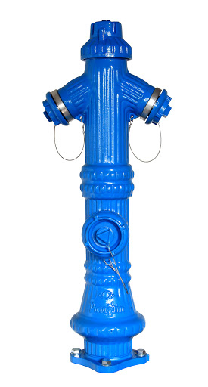
Izolacija od vlage
Materijali koje koristimo za takvu izolaciju nazivamo hidroizolacijski materijali (riječ hidro ima veze sa vodom. Npr. hidrant - slika desno)
Bitumen i plastične folije
su najčešće materijali
koje koristimo

Slide 8
bitumen
bitumenske ljepenke koje se ugrađuju zavarivanjem vrućim plamenom

Slide 9
Izolacija od temperature
Materijale nazivamo termoizolacijski materijali
Zadaća je toplinske izolacije smanjivanje toplinskih gubitaka i troškova za energiju, ali i zaštita od vanjskih vremenskih utjecaja (npr. od kiše, promjene temperature i Sunčeva zračenja)
Toplinski izoliramo vanjske zidove, zidove prema prostoru koji se ne grije (garaži, tavanu, stubištu), stropove prema tavanu, stropove iznad vanjskog zraka, zidove prema tlu i podove na tlu.

Slide 10
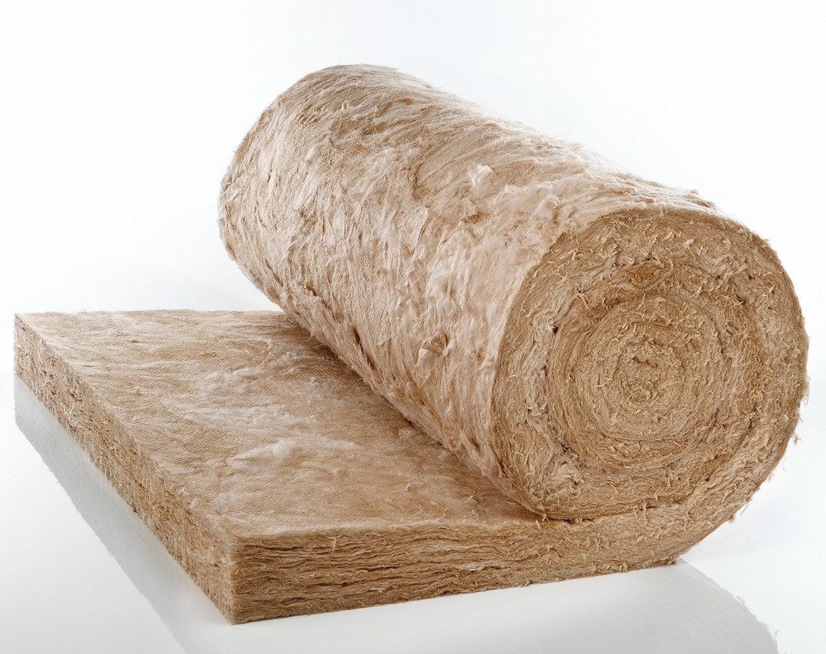
Termoizolacijski materijali
kamena i mineralna vuna

Slide 11
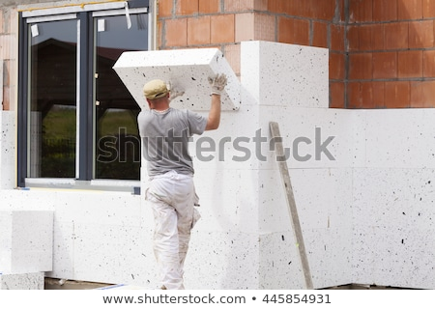
Termoizolacijski materijali
stiropor

Slide 12
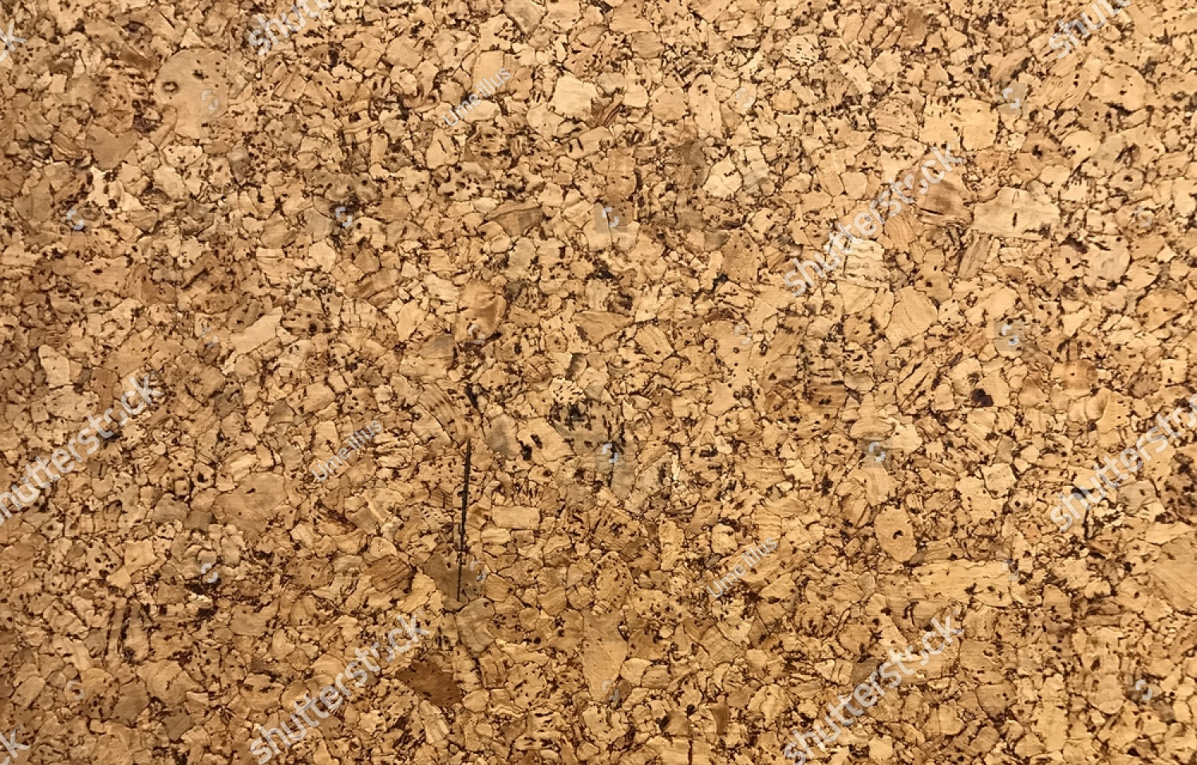
Zvučna izolacija
Staklo, pluto (na slici), spužva, mineralna vuna

Slide 13
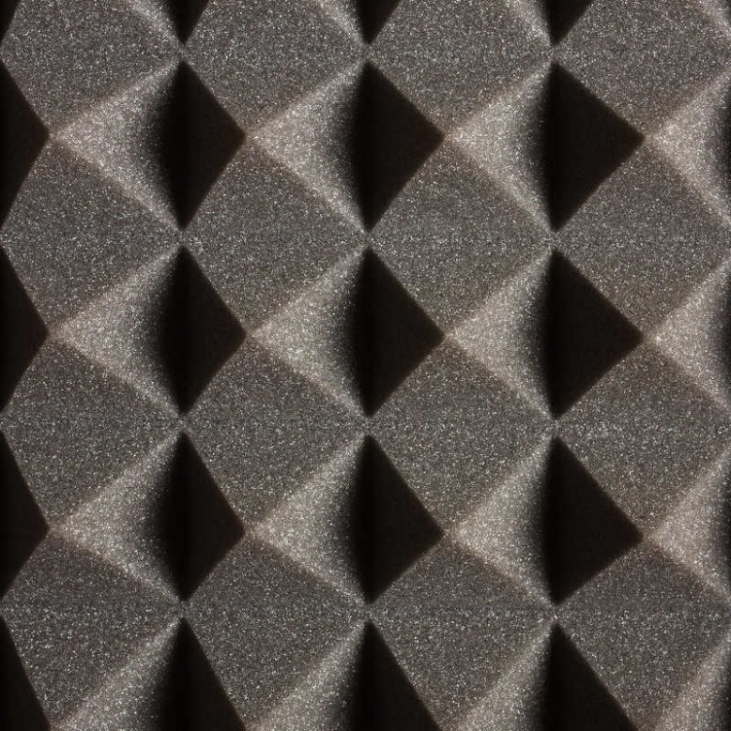
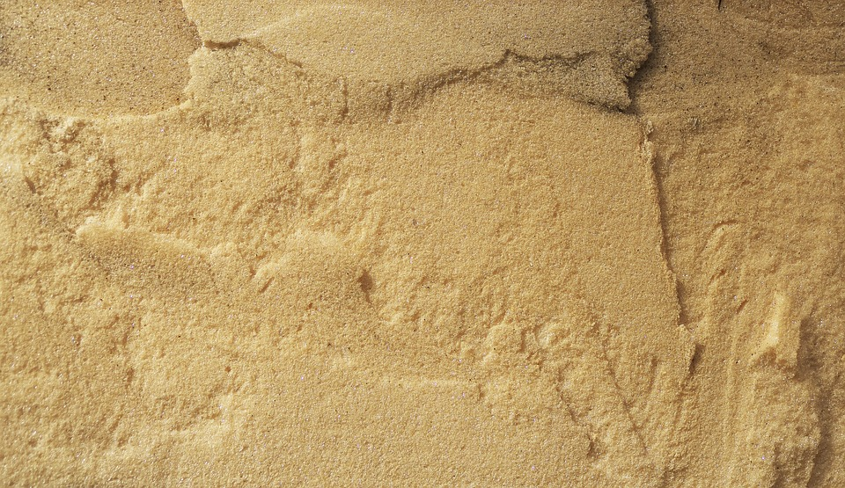
Zvučna izolacija
Spužva

Slide 14
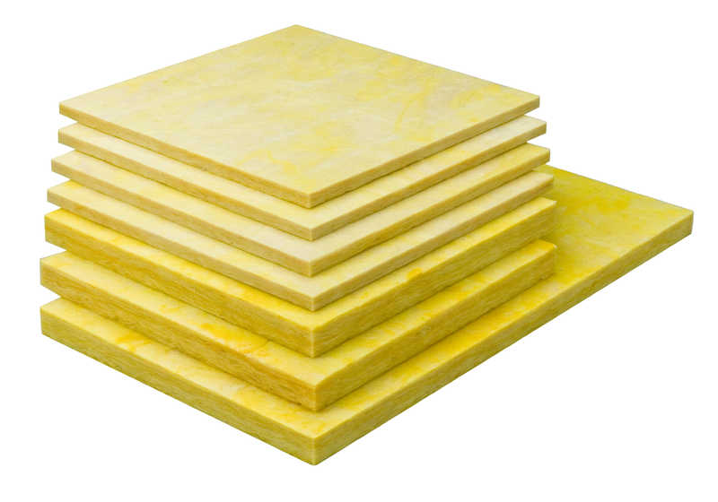
Zvučna izolacija
Mineralna vuna

Slide 15
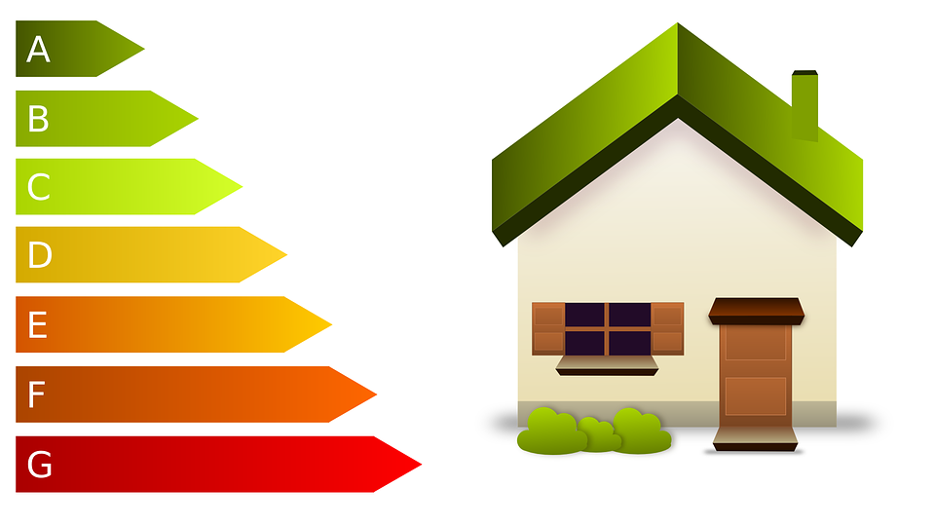
Energetska učinkovitost građevina
Kvalitetna toplinska izolacija znači veliku uštedu energije
Energetski certifikat je dokument kojim se potvrđuju energetska svojstva zgrade.

Slide 16
Zadatak za Vas!
U bilježnicu treba :
napisati naslov
napisati vrste izolacija koje postoje
napisati materijale koji se koriste za pojedinu vrstu izolacija
Pogledajte sljedeći slajd !

Slide 17
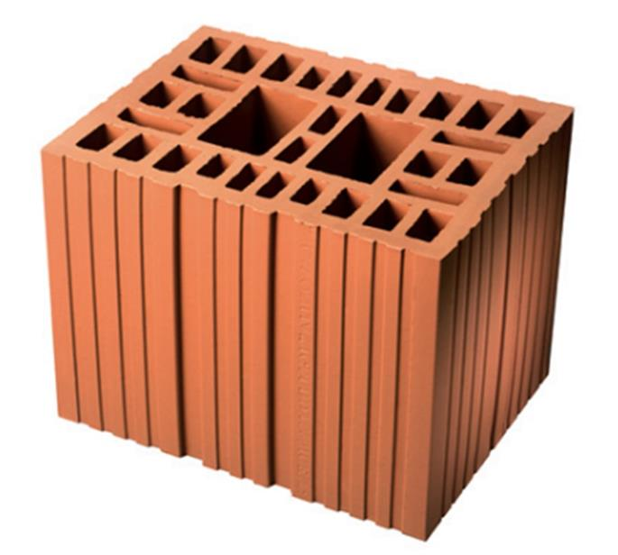
Odgovor potrebno poslati !
Pokušajte pronaći odgovor na pitanje: Čemu služe rupe na ciglama?
Odgovor slati kao privatnu poruku na yammer ili na adresu elektroničke pošte icavlek69@gmail.com
Rok za izradu: što prije, najbolje odmah!
Uživajte!

Slide 18
Hvala na pažnji! Ivan Čavlek, učitelj tehničke kulture

